Slide 1
Diciembre 2021

Slide 2
¿En qué consistió?
Auditoría Calidad Vivienda Interés Social
270 viviendas
Inspección técnica vivienda
Valoración social de la familia
Inspección técnica proyectos
(3 un.)
Análisis de causa resultados
Análisis geoespacial
Metodología CFIA Proyectos

Slide 3
¿En qué consistió?
Revisión de 270 viviendas de interés social, distribuidas en todo el país.
Registradas entre Enero 01 - Diciembre 31 del 2019.
Estudio técnico: por observación de la calidad técnica (estructura, acabados, eléctrico, mecánico).
Estudio social: por entrevista sobre la condición de la familia previo y posterior a la obtención el Bono.
Muestra estratificada por cantón, sigue la misma proporción de bonos por cantón y por Entidad Financiera. Autorizada que tiene el universo estudiado
Cumplimiento de protocolos COVID-19

Slide 4
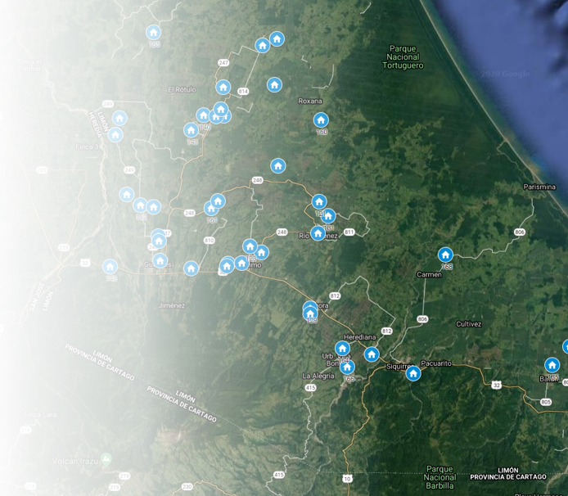
Universo
11 376 expedientes
Programa | Cantidad | Porcentaje
Regular | 188 | 69.63%
Extrema Necesidad | 29 | 10.74%
Nuevo Adulto Mayor | 16 | 5.93%
Indígenas Art59 | 10 | 3.70%
Nuevo BFV Personas con Discapacidad | 9 | 3.33%
Prog Ingresos Medios | 4 | 1.48%
Crédito Bono Aporte | 3 | 1.11%
Indígenas Programa | 3 | 1.11%
Emergencia | 2 | 0.74%
Jefa Seg Planta | 2 | 0.74%
Segundo BFV | 1 | 0.37%
Adulto Mayor PIA | 1 | 0.37%
II BFV Emergencias | 1 | 0.37%
II BFV Cl Regular | 1 | 0.37%
Total | 270 | 100.00%
Propósito | Cantidad | Porcentaje
CLP | 216 | 80.00%
CLC | 48 | 17.78%
CVE | 3 | 1.11%
CSE | 3 | 1.11%
Total | 270 | 100.00%
CLP = Construcción en Lote Propio
CLC = Compra de Lote y Construcción
CVE = Compra de Vivienda Existente
CSE = Construcción de Segunda Edificación

Slide 5
Muestra
Real
270 casos (95% confianza, 6% error)
7 provincias
61 cantones (Representatividad de localizaciones).
16 entidades financieras (28)
247 casos (95% confianza, 6% error)
7 provincias
61 cantones (Representatividad de localizaciones)
16 entidades financieras (28)
Provincia | Cantidad | Porcentaje
Alajuela | 62 | 23.0%
Puntarenas | 60 | 22.2%
Limón | 51 | 18.9%
San José | 37 | 13.7%
Guanacaste | 32 | 11.9%
Cartago | 15 | 5.6%
Heredia | 13 | 4.8%
Total | 270 | 100.0%
Provincia | Cantidad | Porcentaje
Alajuela | 62 | 25.1%
Puntarenas | 54 | 21.9%
Limón | 39 | 15.8%
San José | 37 | 15.0%
Guanacaste | 31 | 12.6%
Cartago | 14 | 5.7%
Heredia | 10 | 4.0%
Total | 247 | 100.0%

Slide 7
Proyectos individuales

Slide 8
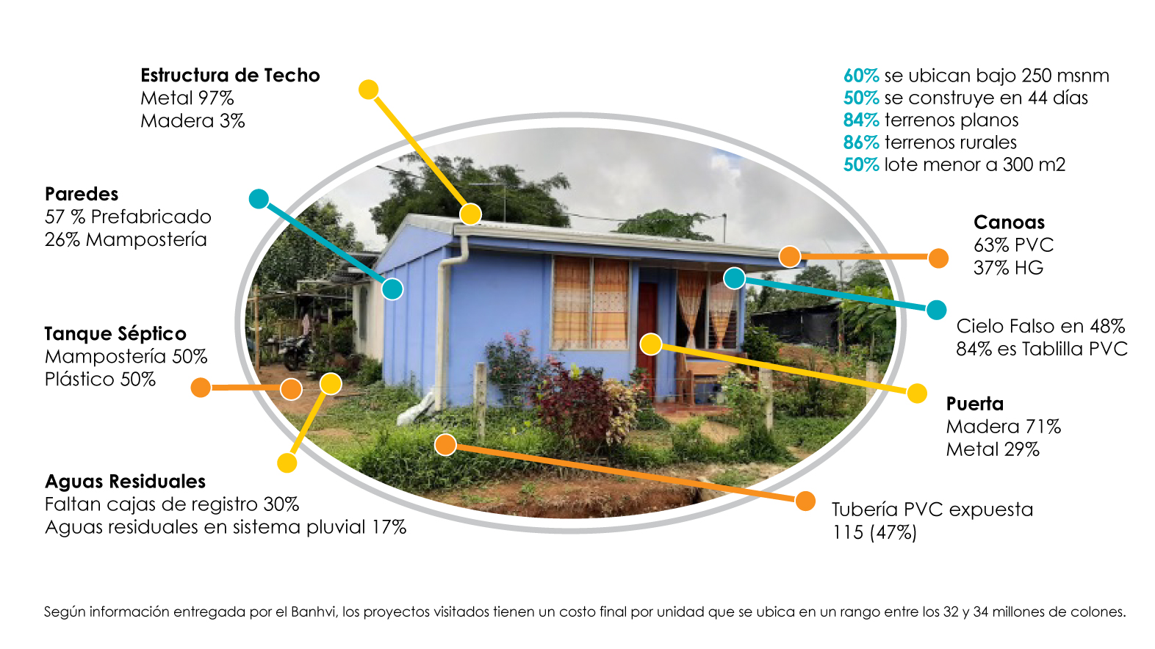

Slide 9
Proyectos verticales

Slide 10
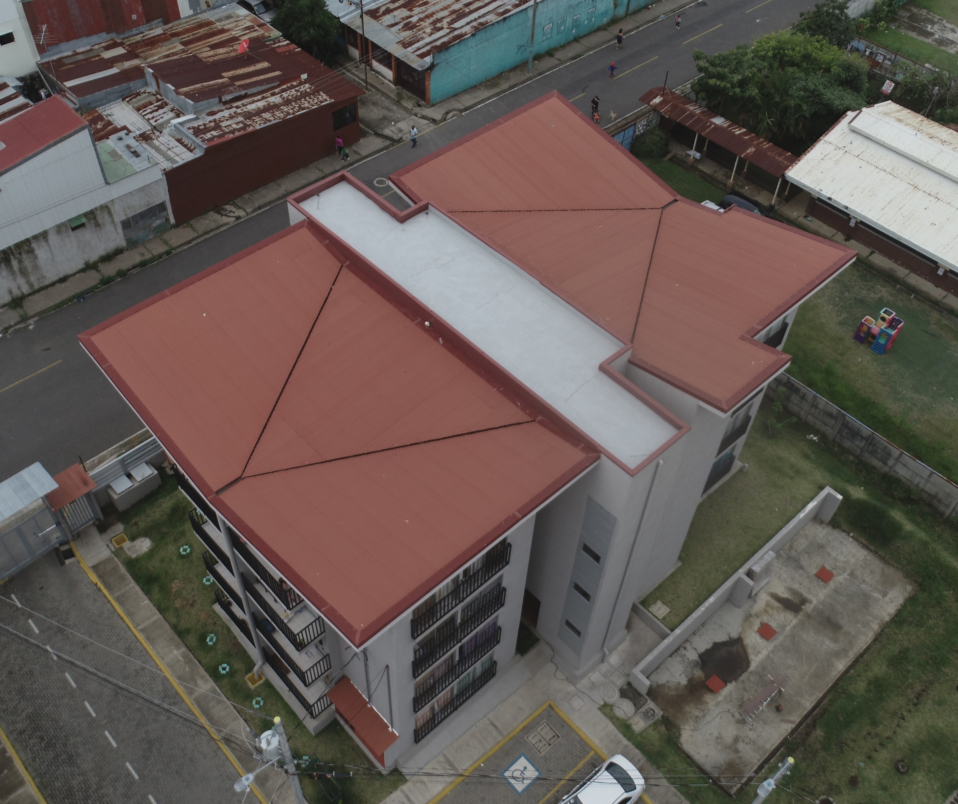
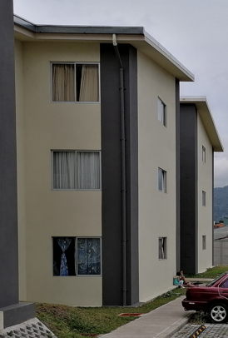
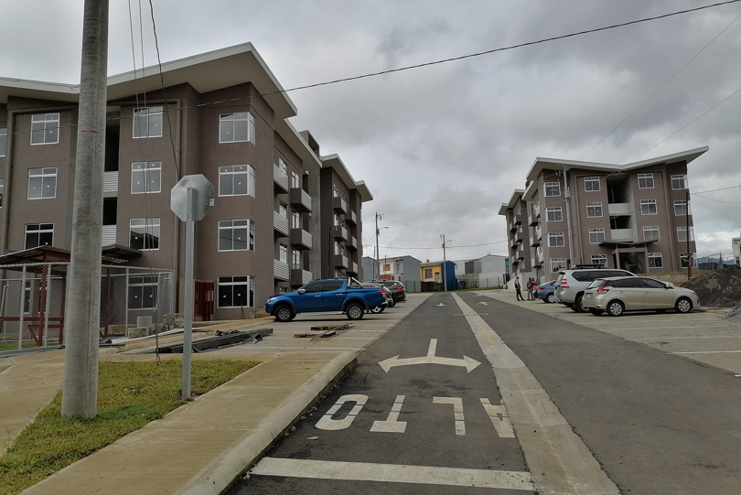
Proyectos verticales

Slide 11
Módulo Técnico
Valorar la solución habitacional brindada por el SFNV en vivienda individual, en cuanto a la aplicación de la normativa vigente que establece las características mínimas que deben cumplir dichas obras.
En específico:
Valorar la calidad integral del sistema constructivo utilizado y acabados
Verificar el cumplimiento de normativa sobre tramitación
Verificación del cumplimiento del Código Eléctrico Nacional 2014 y Código Sísmico 2010
Evaluar lo indicado en el Reglamento de Profesionales Fiscalizadores VIS
Verificar el servicio profesional brindado por el profesional participante
Informar a autoridades del SFNV de situaciones que requieren atención o acción

Slide 12
Módulo Social
Explicar, por medio de la opinión de las personas beneficiarias su experiencia en la tramitación del Bono Familiar de Vivienda, en cuanto al proceso de selección, asignación e inversión; así como su satisfacción general con respecto a la vivienda obtenida.
En específico:
Verificar que la persona beneficiaria sea la que habita la casa.
Analizar la opinión de la persona beneficiaria sobre el SFNV.
Comparar si las condiciones de vida del núcleo familiar han mejorado a partir del apoyo recibido.
Evaluar el servicio brindado por las personas miembros a cargo de la inspección y fiscalización.
Informar a autoridades del SFNV de situaciones que requieren atención o acción.

Slide 15
Ejemplos Prácticas correctas

Slide 16
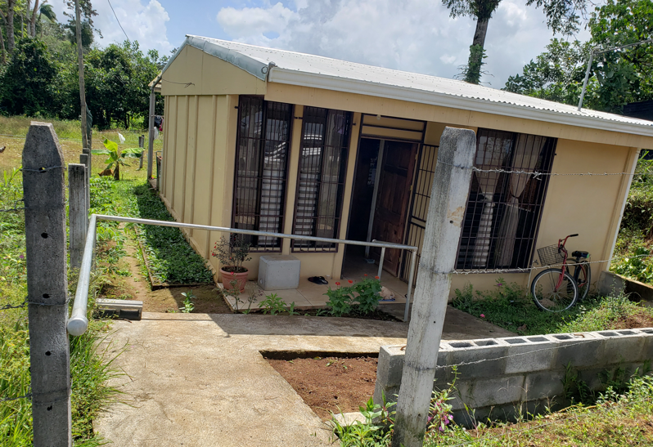
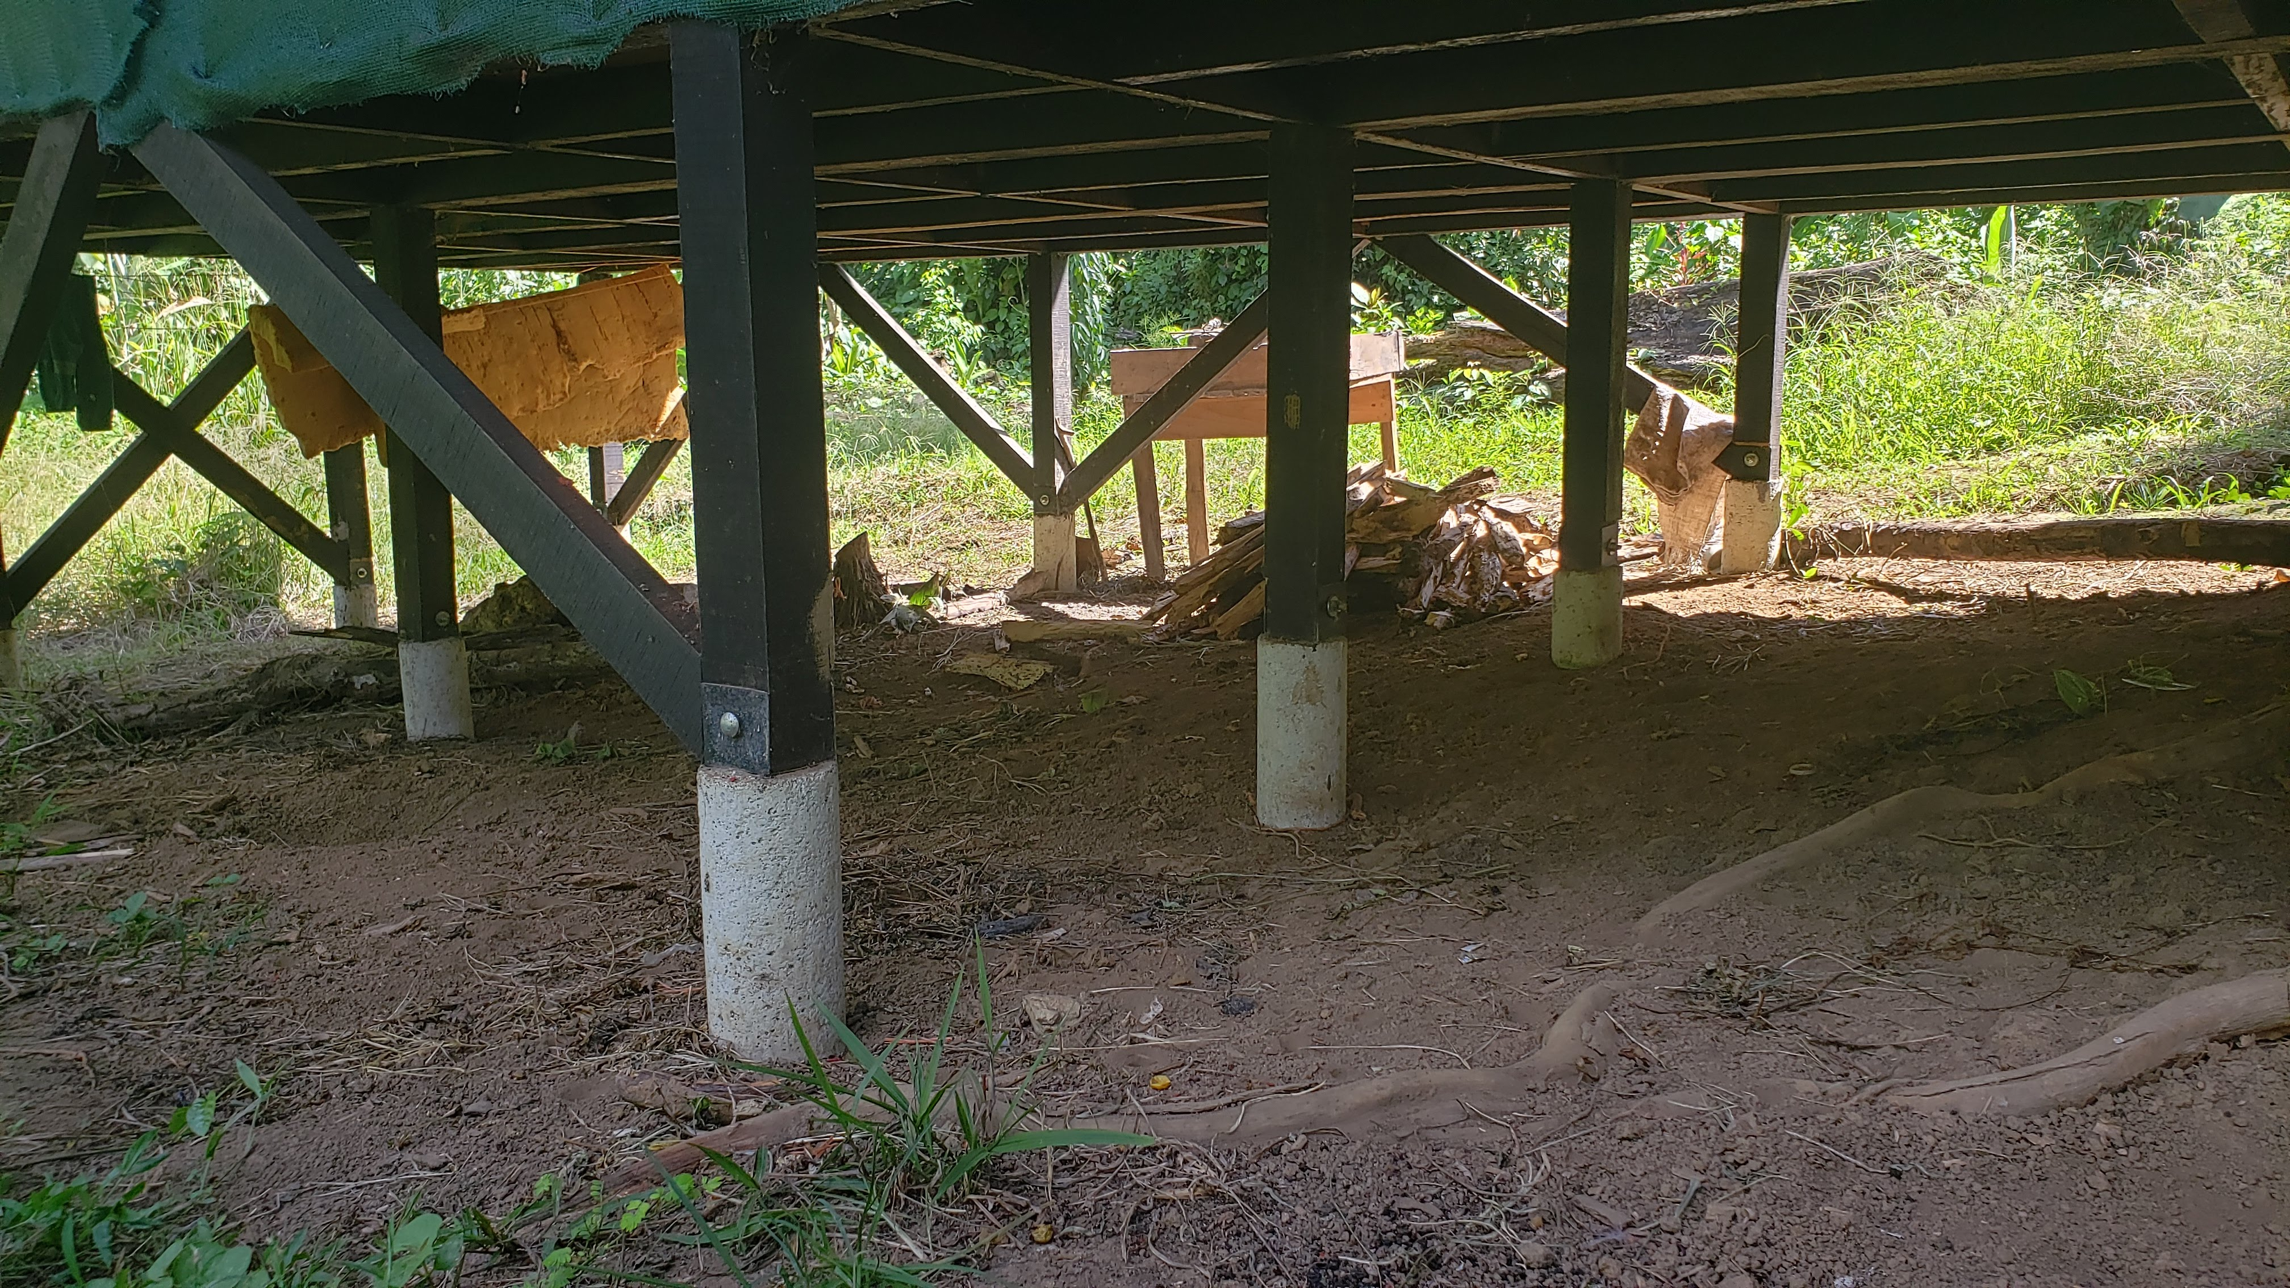
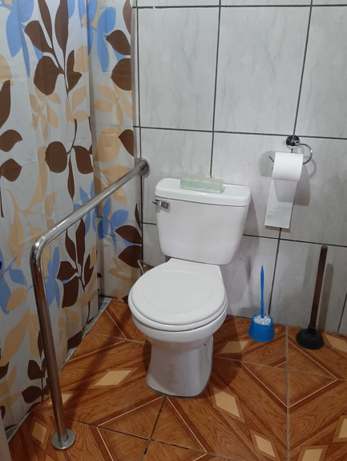
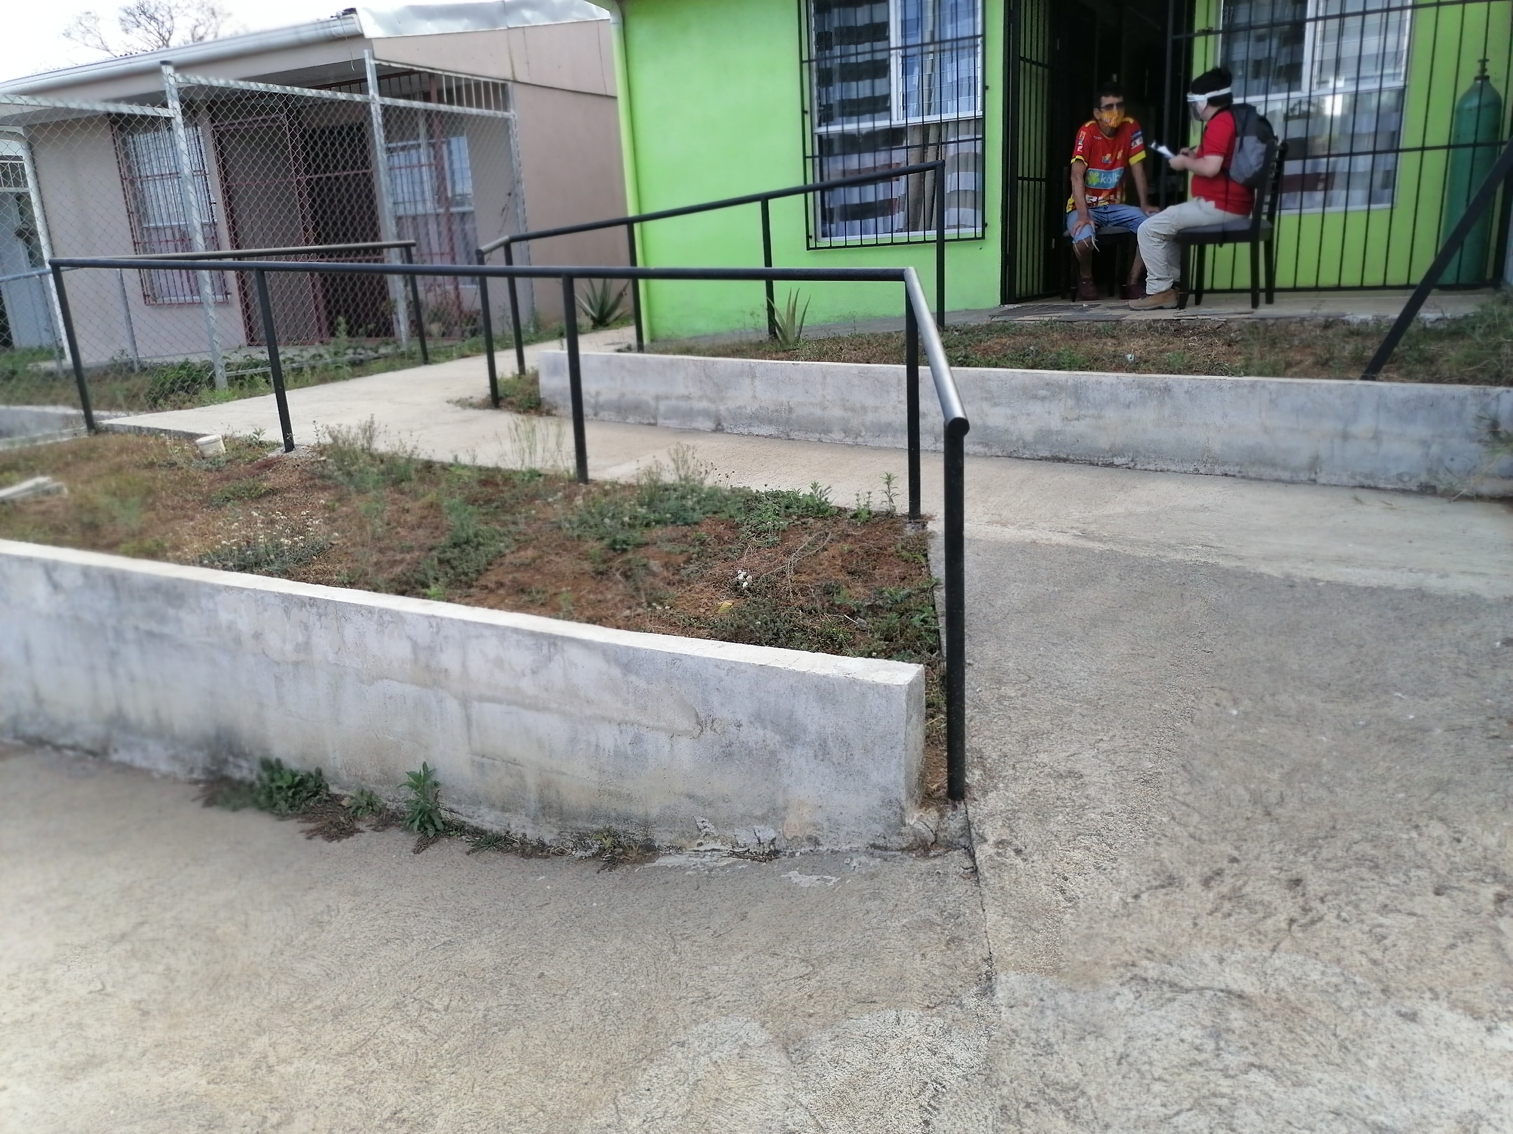

Slide 17
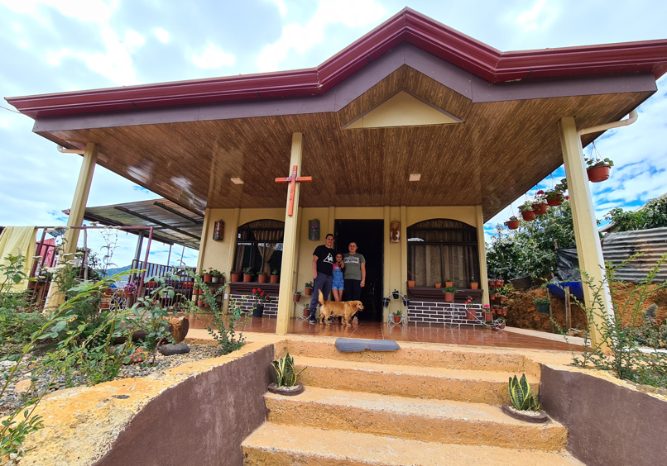
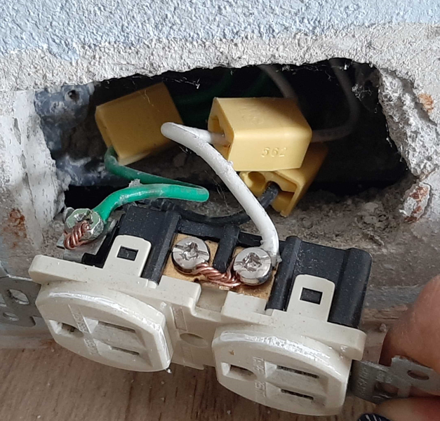
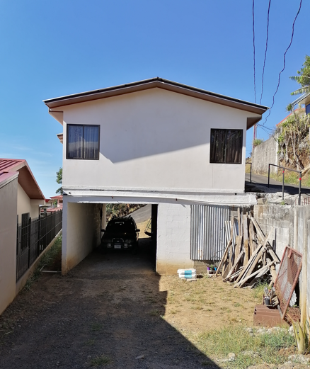

Slide 18
Ejemplos Prácticas inadecuadas

Slide 19
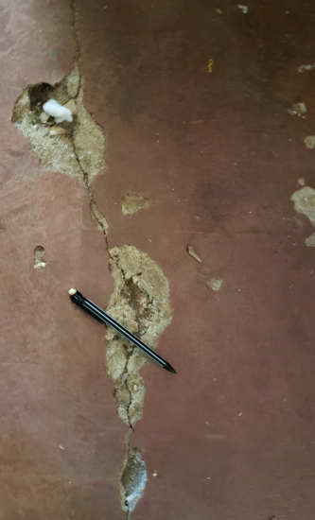
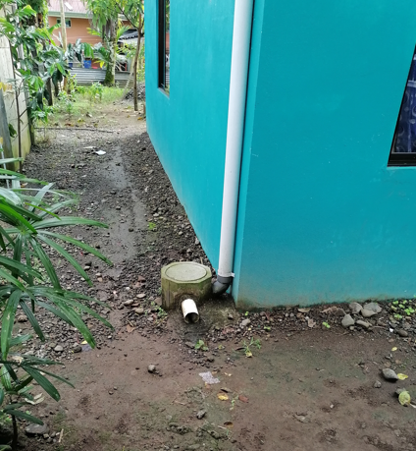
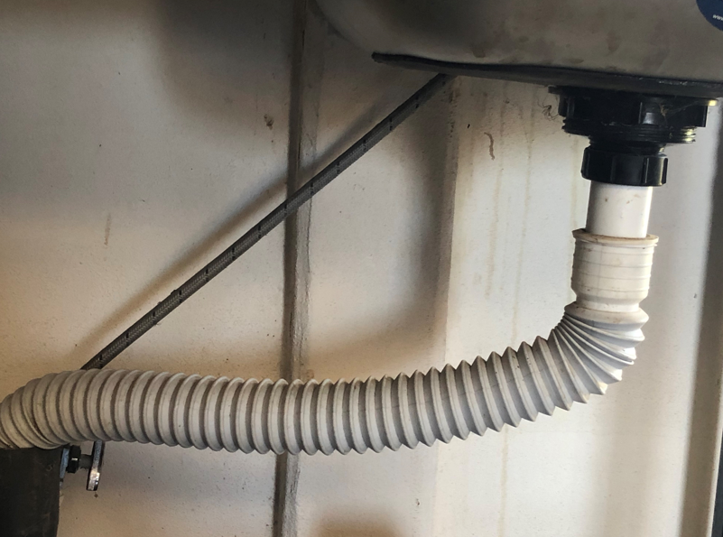

Slide 20
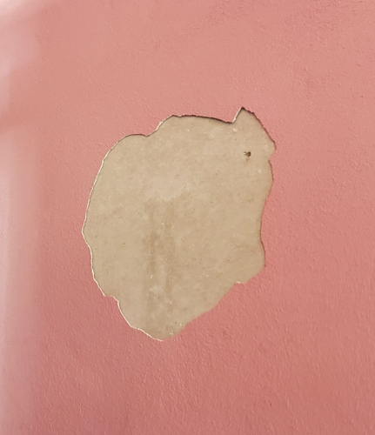
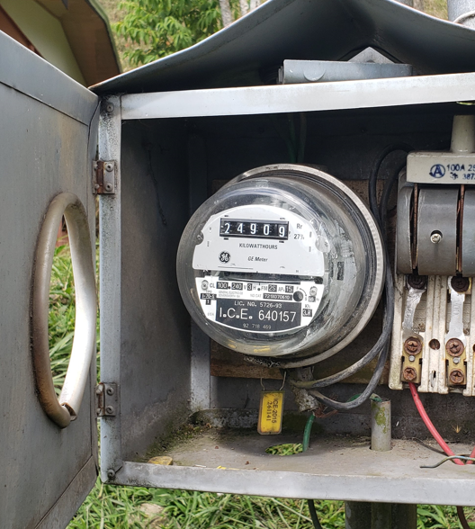
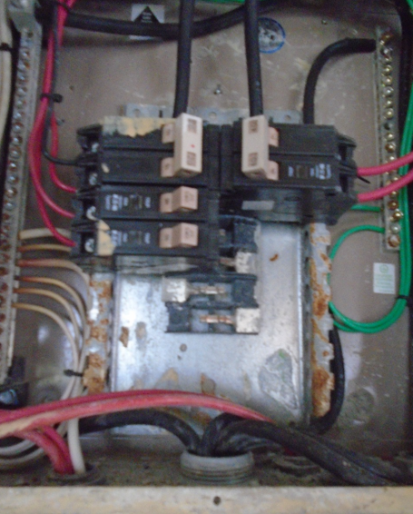
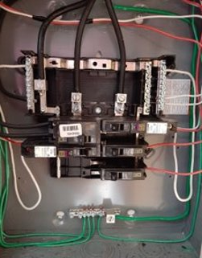

Slide 21
Ejemplos Realidad social de las familias

Slide 22
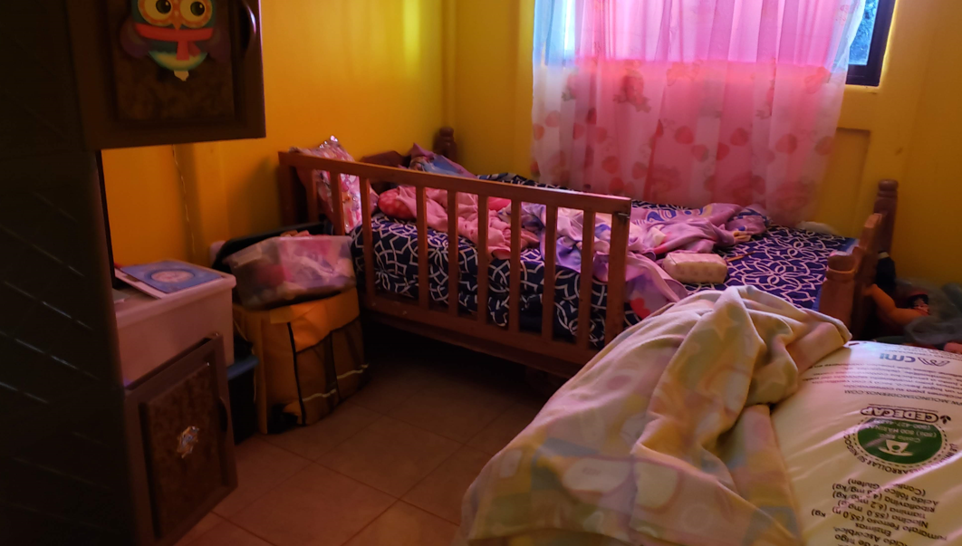
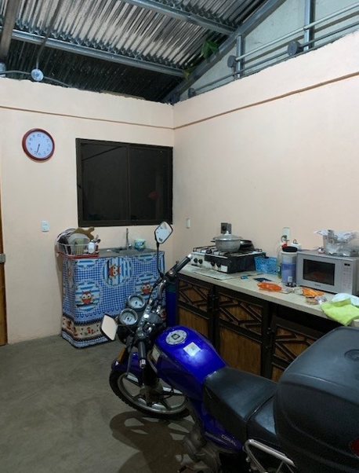
Bodega en dormitorio
Moto dentro de vivienda

Slide 24
Estudio estadísticamente representaqtivo para obtener conclusiones acerca del universo de la VIS en Costa Rica (Confianza de 95% y 6% de error)
En general se observa que las obras cumplen con la normativa nacional y se ajustan a los códigos técnicos nacionales
Participación adecuada de los actores requeridos para las fases de diseño y ejecución de la obra (profesional responsable, director técnico y fiscal de inversión).
Se observó un nivel aceptable de acabados (con base en lo que establece el SFNV). Los pisos lujados presentan problemas de fisuras, así como problemas menores en puertas y en paredes.

Slide 25
Se observó que los sistemas constructivos más populares para la parte estructural de las son: la baldosas horizontales y la mampostería de bloques de concreto.
En el sistema mecánico de las viviendas, se presentan problemas en los sistemas de manejo de aguas negras.
En la parte eléctrica, se observó una tendencia al cumplimiento del Código Eléctrico. No obstante, aún existen fallas en: disyuntores AFCI, tomas GFCI, tomas “tamper resistant

Slide 27
Revisar los resultados del informe a las instituciones vinculadas al sector vivienda, como lo son las entidades autorizadas, empresas consultoras y constructoras de viviendas, profesionales responsables y fiscalizadores(as) de inversión.
Los profesionales responsables de la ejecución de la vivienda y los profesionales fiscalizadores deben ser más rigurosos en su inspección técnica, para minimizar los problemas técnicos encontrados.

Slide 28
Viviendas individuales
Es importante que el Banhvi tome acciones para evitar a toda costa el uso de cuchillas como disyuntores principales.
Se sugiere que el Banhvi implemente un sistema para que la familia califique el servicio recibido por la constructora, como un medio para monitorear la calidad del mismo y diferenciar o filtrar con cuáles constructoras seguir trabajando.

Slide 29
Proyectos verticales
La modalidad vertical presenta una gran oportunidad para producir Viviendas de Interés Social en zonas urbanas.
Existen retos importantes en lo que respecta a la vida en comunidad y el mantenimiento económico futuro del inmueble.
Sesión de lecciones aprendidas. Que incluya las etapas de: planificación, diseño, construcción, post-entrega.

Slide 30
Diciembre 2021

